Slide 1

AGÊNCIA RECRIA
Manual de Marca
Refúgio dos 4 Elementos
Recriando Marketing, Simplificando Vendas

Slide 2
O que vamos apresentar
01
Essência da Marca
05
Paleta de Cores
Missão, visão e valores
As cores que contam a história
02
Tom de Voz
06
Tipografia
Como a marca fala — e não fala
As fontes da marca, prontas pro Canva
03
O que pode / não pode
07
Aplicações Visuais
Limites da comunicação
A marca em ação
04
Logo e Conceito
O símbolo dos 4 elementos

Slide 3
Essência da Marca
Missão
Oferecer um espaço seguro de acolhimento e cura, onde cada pessoa possa se reconectar com sua própria essência através da sabedoria dos 4 elementos e de práticas terapêuticas, energéticas e espirituais conduzidas com escuta genuína e responsabilidade técnica.
Visão
Ser reconhecido como referência em terapia holística universalista — a primeira indicação de quem busca transformação real, acolhimento sem julgamento e segurança em práticas como Constelação Familiar, Reiki e Ayahuasca.
Valores
Acolhimento incondicional
Universalidade espiritual
Técnica com seriedade
Conexão com a natureza
Transformação genuína

Slide 4
Tom de Voz
COMO A MARCA FALA
Acolhedora, espiritual mas não dogmática, leve — e assertiva quando fala de técnica.
“Você não precisa estar pronto pra nada aqui — só precisa se permitir chegar.”
COMO A MARCA NÃO FALA
Não fala de forma fria ou clínica. Não usa símbolos ou linguagem de uma religião específica. Não promete cura garantida. Não usa urgência agressiva de vendas.

Slide 5
O que pode / não pode
SIM
NÃO
• Falar na 2ª pessoa, em tom próximo
• Usar símbolos de religião específica
• Falar abertamente sobre dores sem estigmatizar
• Prometer cura garantida ou em prazo fixo
• Usar elementos da natureza na comunicação
• Linguagem de urgência agressiva
• Reconhecer toda a equipe de terapeutas
• Centralizar tudo em uma única pessoa

Slide 6

O Logo
Um anel fino e delicado, com o interior vazio — sem ponto central, sem divisões.
Sobre a própria linha do anel, 4 ícones simples se posicionam como marcadores: chama, gota, folha e vento — os 4 elementos que dão nome ao espaço.
O resultado é um símbolo que respira: leve, espiritual, e fácil de reconhecer mesmo em tamanho pequeno.

Slide 7

Logo Completo

Slide 8
Paleta de Cores
Lilás Refúgio
Verde Sálvia
Terracota
Azul Acinzentado
Creme Areia
Marrom Terra
#8B6FA8
#6B8F71
#C97B4A
#A9C4CB
#F7F3EC
#3B2E2A

Slide 9
Tipografia
CORMORANT GARAMOND
Título e logo
Refúgio dos 4 Elementos
QUICKSAND
Destaque e CTA
AGENDE PELO WHATSAPP
LORA
Corpo de texto
Conduzido com acolhimento e respeito ao seu tempo.

Slide 10
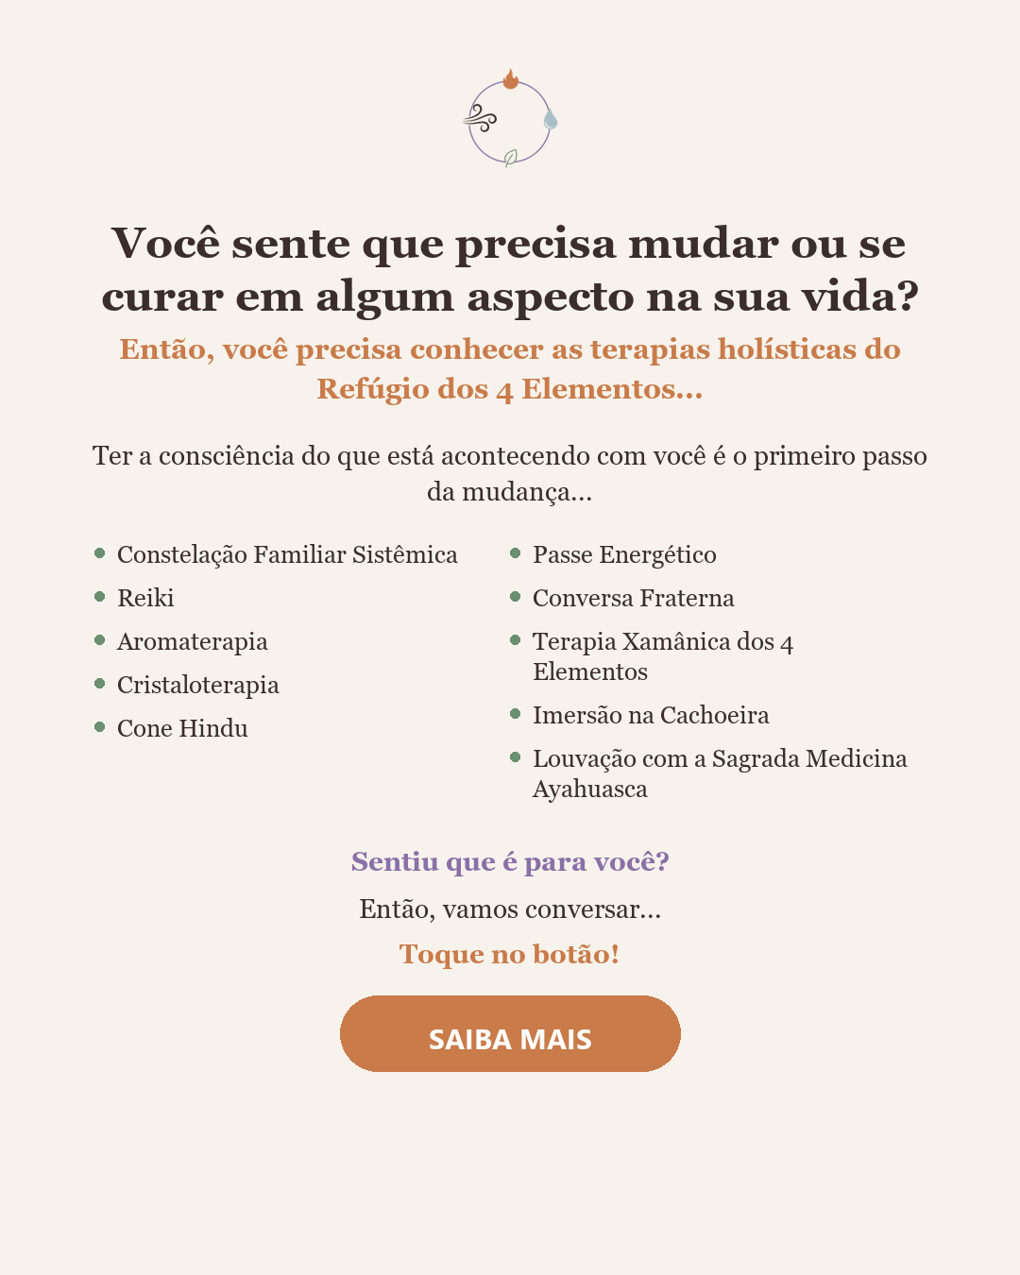
Post de Instagram
Comunicação direta com quem ainda não conhece as terapias do espaço.

Slide 11
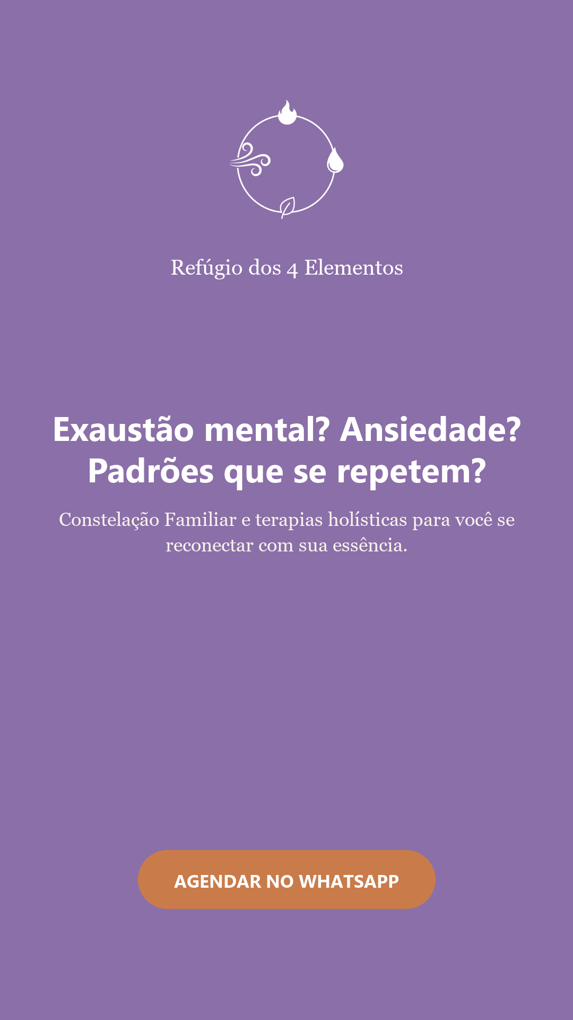
Anúncio — Stories / Reels
Tráfego pago com foco em agendamento via WhatsApp.

Slide 12
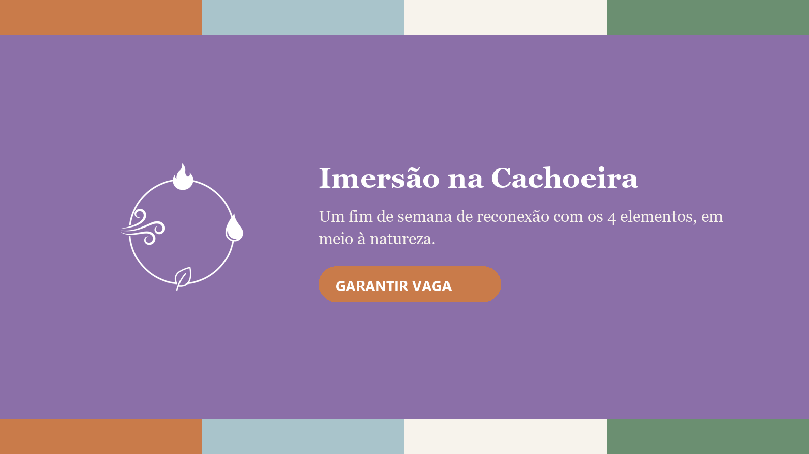
Banner — Imersão na Cachoeira
Divulgação de evento presencial, usando os 4 elementos na composição.

Slide 13
Obrigada
Esse manual é o ponto de partida de tudo que vamos construir juntos.
www.agenciarecria.com.br
@agencia.recria

